Slide 1
동절기 소방펌프
중점 관리 사항
소방재난본부 안전지원과

Slide 2
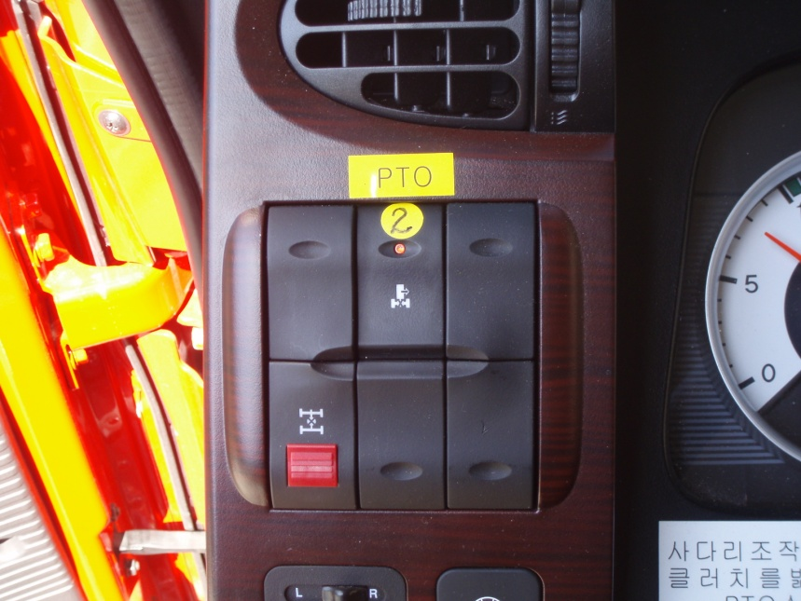
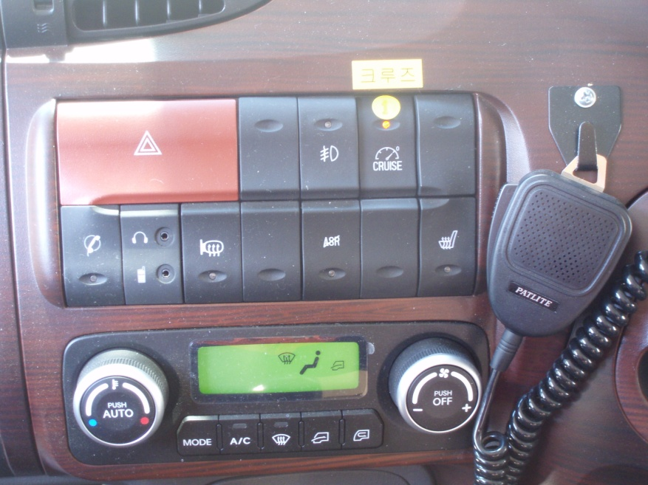
운전석 조작반
주의사항 :
스위치 작동순서를 꼭 메뉴얼에 따라 pto작동 및 크루즈 버튼을 누르세요

Slide 3
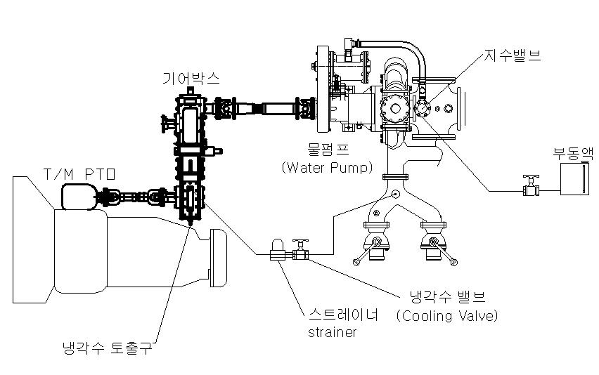
펌프 동력전달
PTO ⇒ 기어박스 ⇒ 펌프 작동

Slide 4
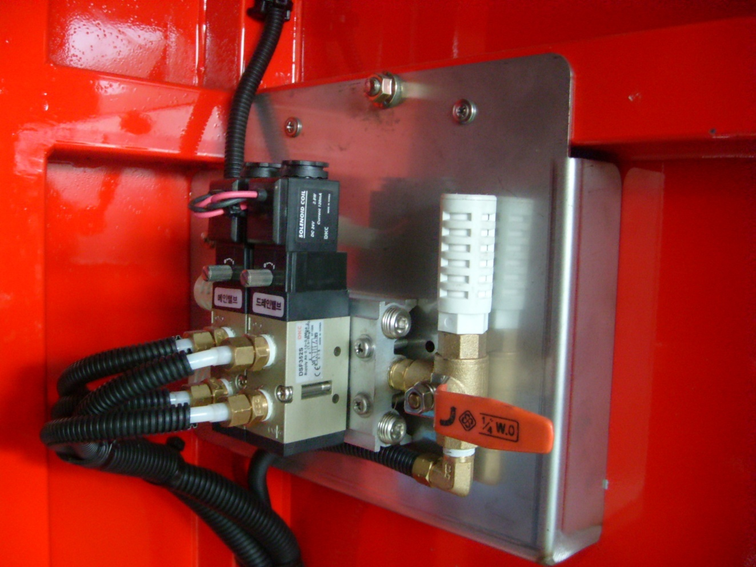
에어솔 밸브 1

Slide 5
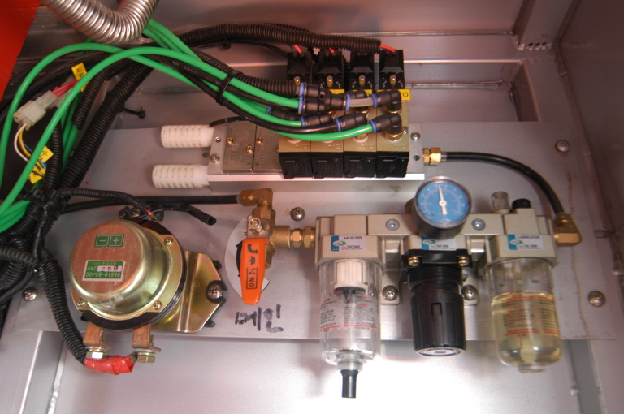
에어솔밸브 2
주의사항:
겨울철 에어 탱크 및 에어 솔밸브에 동결 우려가 있음으로 자주 습기 배출해야함

Slide 6
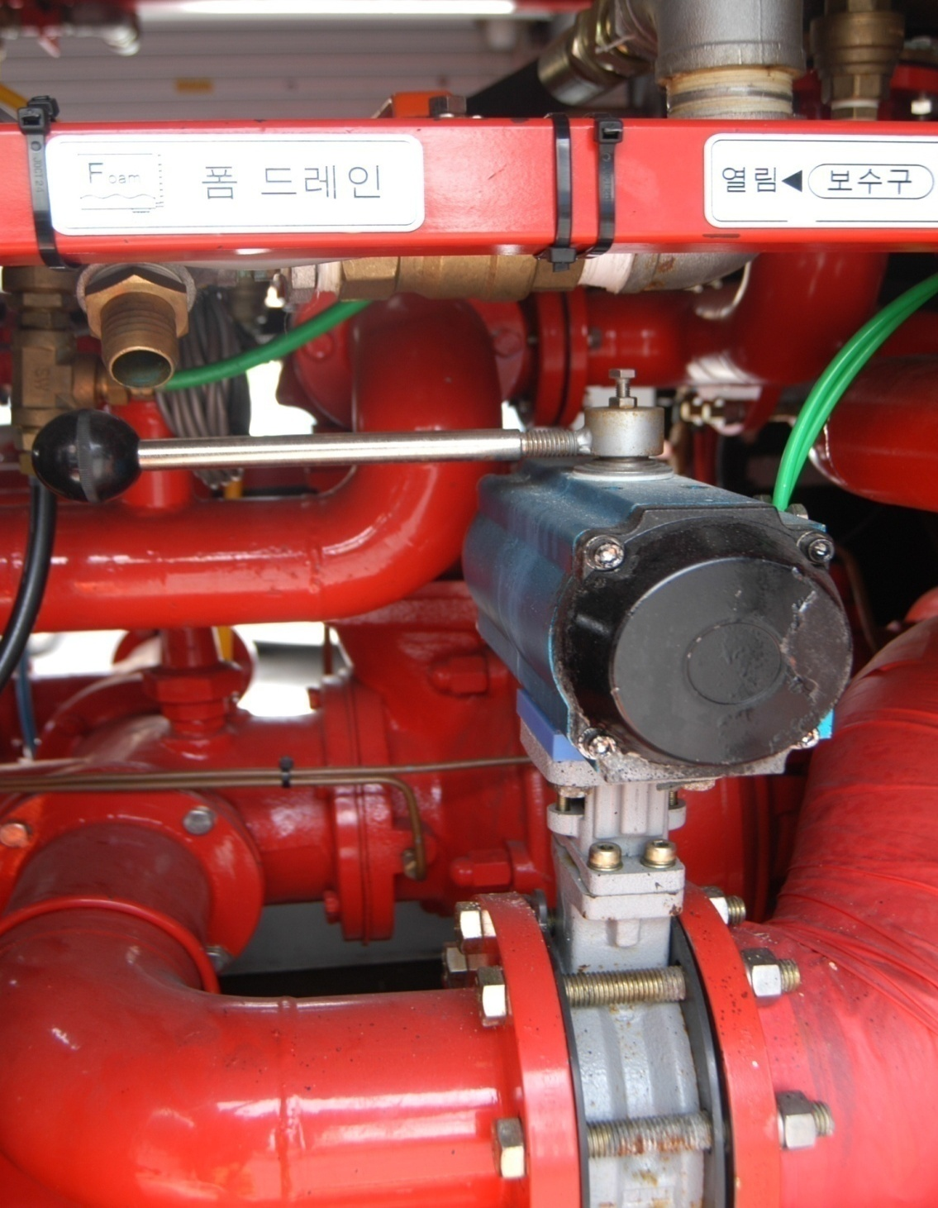
매인밸브
배관내 결빙으로 작동이 안 될수 있으니 항상 히팅 스위치를 작동 하세요

Slide 7
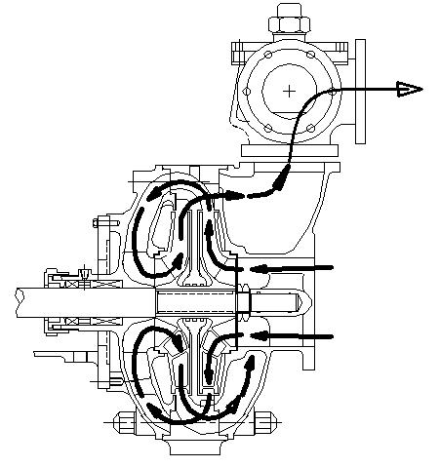
펌프 내부 용수 흐름
방수
물탱크

Slide 8
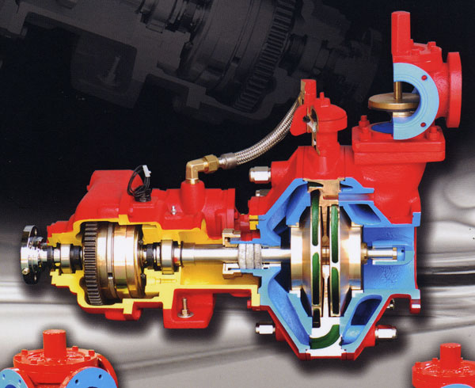
펌프 내부구조

Slide 9
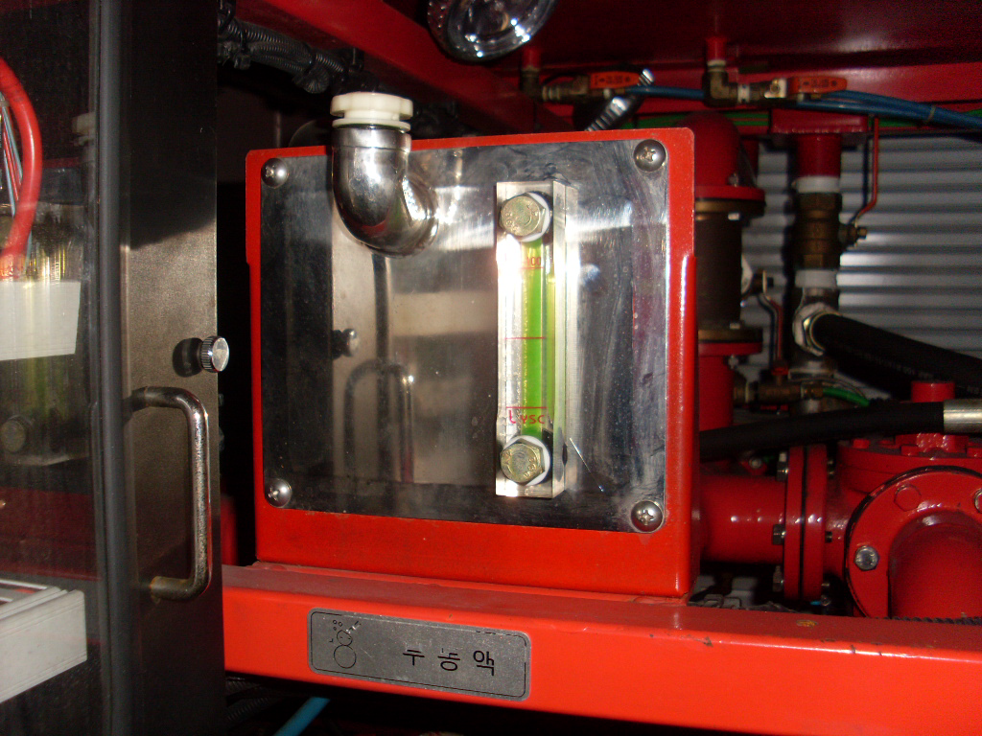
부동액 통
방수 후 배관 내부 결빙을 방지 하기 위하여 꼭 부동액 밸브를 열어 펌프를 돌려 주세요 (게이지량의 1/3정도 주입)

